Slide 1

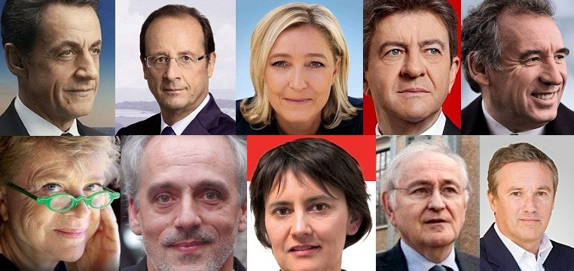
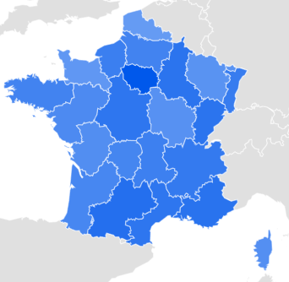
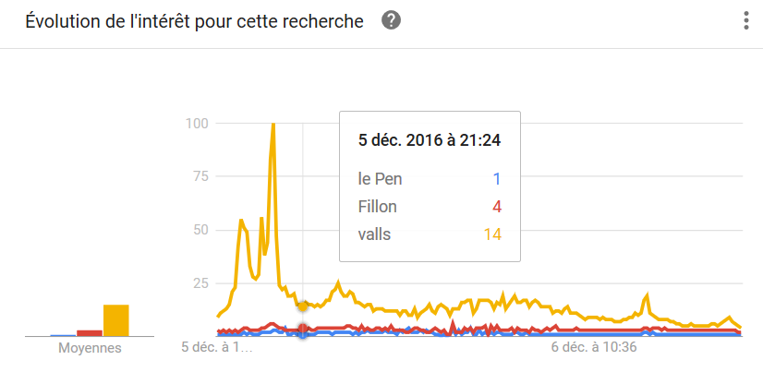
Cf la partie commentaire des slides pour plus de détails
Version
de travail
Tableau de bord Analyses
Les élections en un coup d’œil
Le podium (combinaison de nos analyses pour donner le candidat en vogue)
La timeline de la campagne
(les événements à venir avec les dates)
Duel de candidats (mise en comparaison de deux candidats que l’utilisateur choisit)
Nom du candidat n°1
Parti
Courte biographie
Followers Twitter
Abonnés chaîne Youtube
Likes sur page Facebook
Etc…
Nom du candidat n°2
Parti
Courte biographie
Les tendances « live » Twitter (sur 24h par exemple)
Un bloc avec un graph comparant le volume de tweets des candidats
Un bloc TOP TWEET : tweet le plus RT sur un candidat cette semaine
Un bloc avec un top/flop des candidats via la sentiment analysis des tweets
Etc…
Les tendances « live » avec Google Trends
(l’utilisateur choisit un thème de campagne (Immigration, Chômage, Terrorisme, Impôts …), la carte s’actualise en montrant l’intensité des recherches dans les différentes régions
Thèmes
Immigration
Chômage
Terrorisme
Impôts
Education
…
Notes:
Tableau de bord avec la possibilité de cliquer sur un candidat pour filtrer les statistiques sur lui

Slide 2
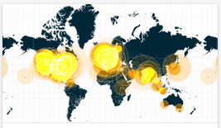
Version
de travail
Tableau de bord Analyses/articles
Analyse/article #1
Description de l’analyse, commentaires sur les résultats, dataviz responsive au dessus. Explication de la méthodo, etc…
Lien vers l’article détaillé
Analyse/article #2
Description de l’analyse, commentaires sur les résultats, dataviz responsive au dessus. Explication de la méthodo, etc…
Lien vers l’article détaillé
Analyse/article #3
Notes:
Page pour nos analyses de fond et les articles publiés sur lePoint.fr qui les contiennent : espace pour chaque analyse avec graph interactif dans la mesure du possible, une brève explication en dessous (méthodologie employée, résultats obtenus, résumé de l’article …), lien vers l’article complet

